Slide 1
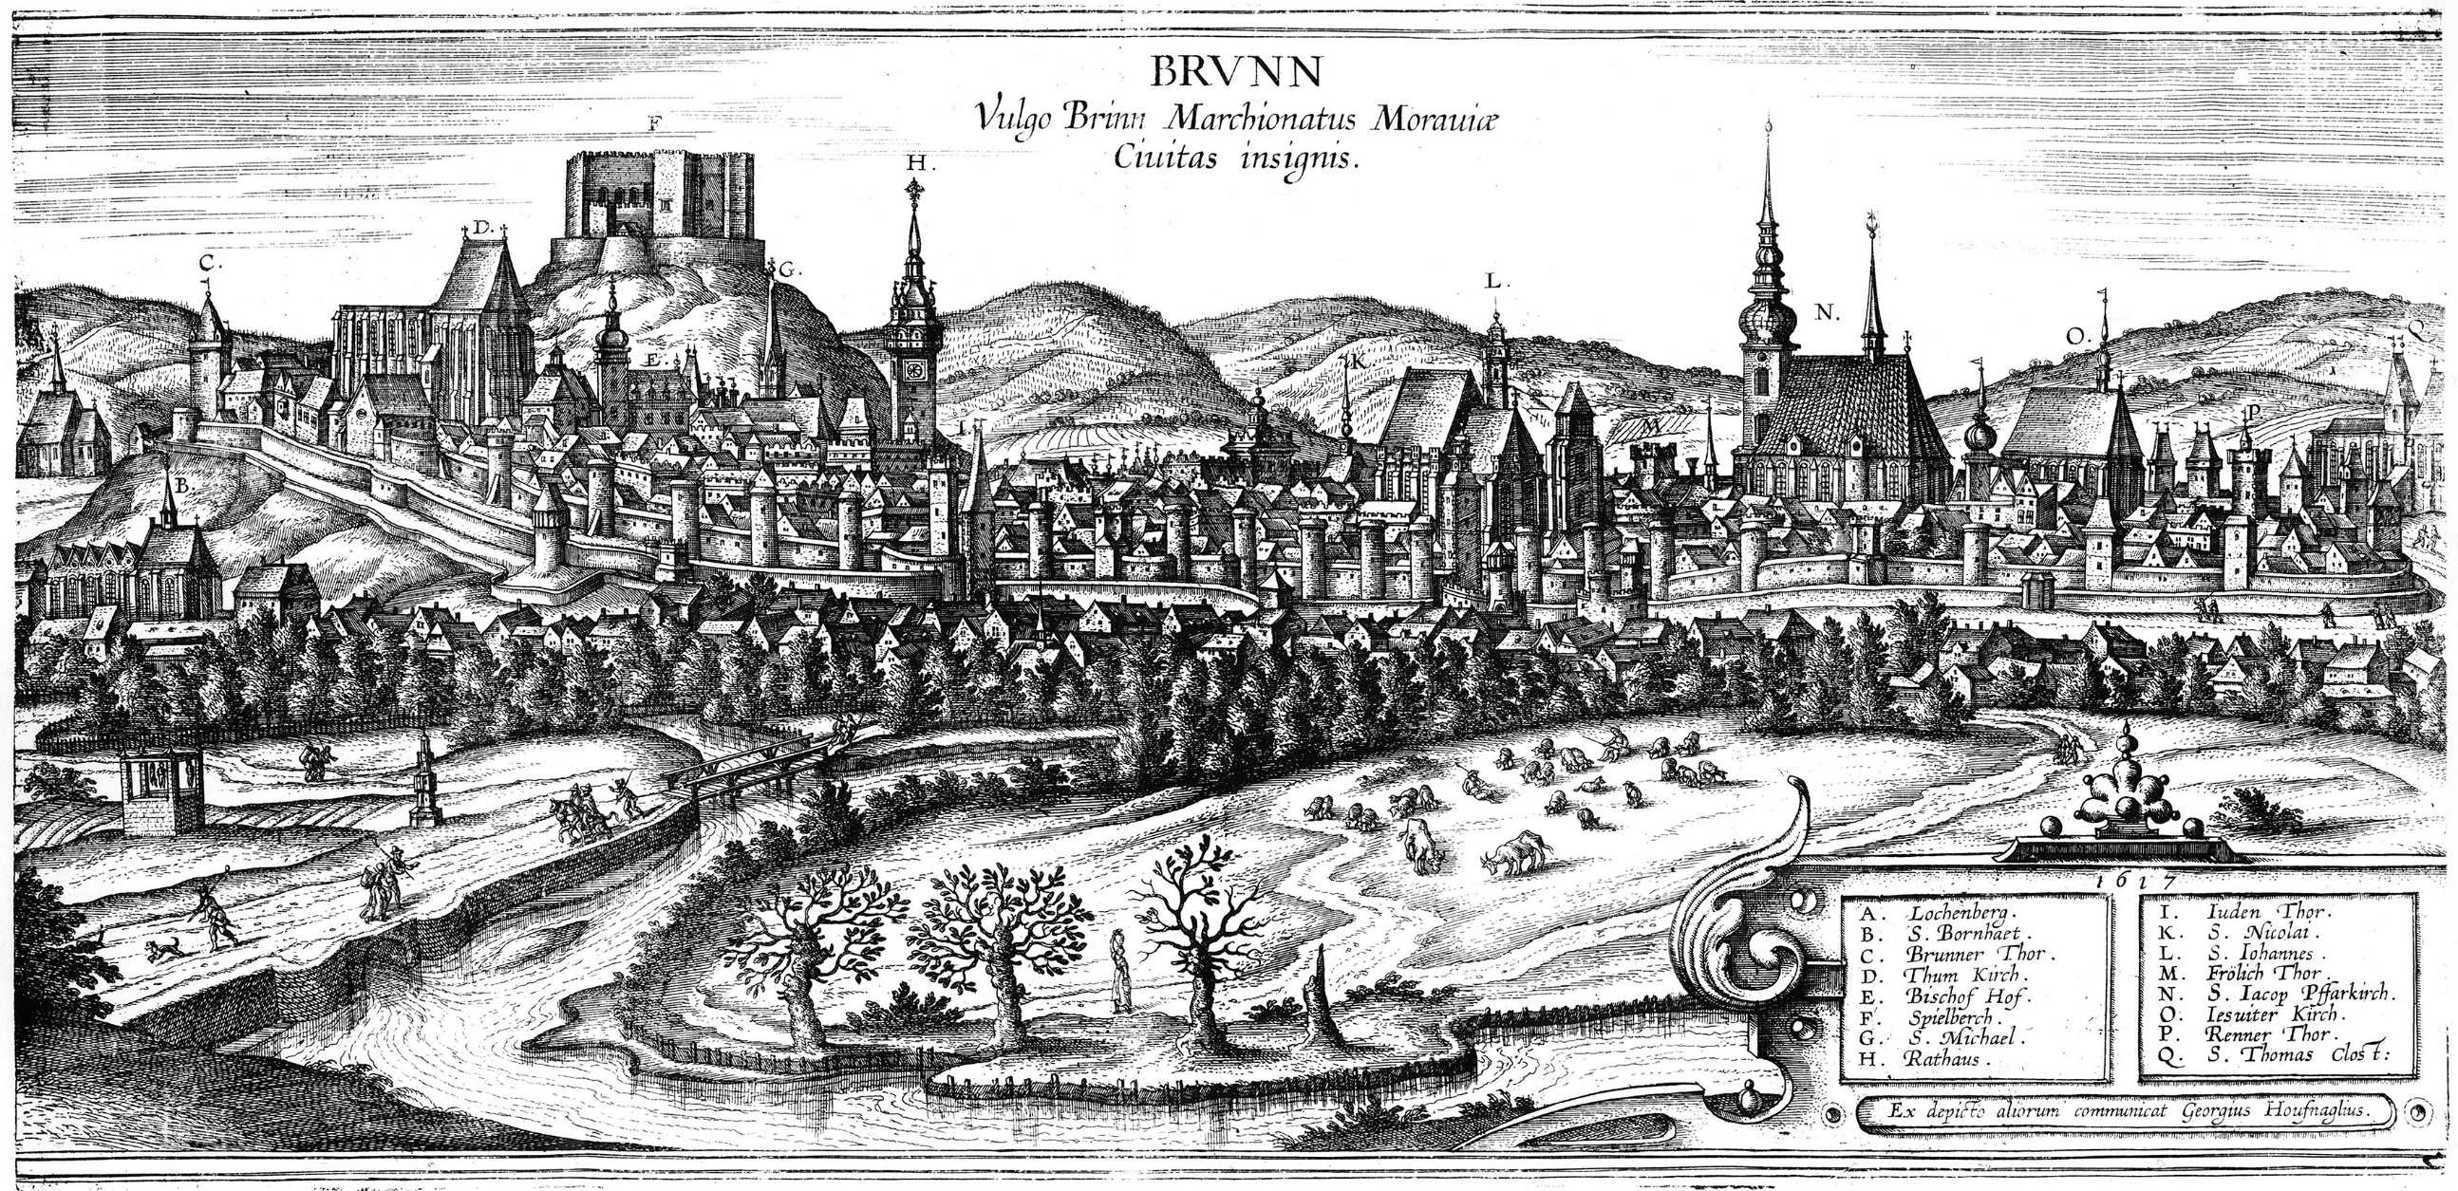
Z DĚJIN MĚSTA BRNA

Slide 2
Název, počátky
BRNIJE – HNILIŠTĚ, JÍL, BLÁTO
Ulice HLINKY, MČ ŽABOVŘESKY, KOMÁROV
PRVNÍ ZMÍNKA – k roku 1091
Nejstarší osídlení – STARÉ BRNO – kostel P.M., lužní hrad (na místě PdF?)
Kupecké osady poblíž řek, postupné rozrůstání
Cizí kolonisté
Nejstarší kláštery – sv. Jiljí – na Luhu (Komárov), RAJHRAD

Slide 3
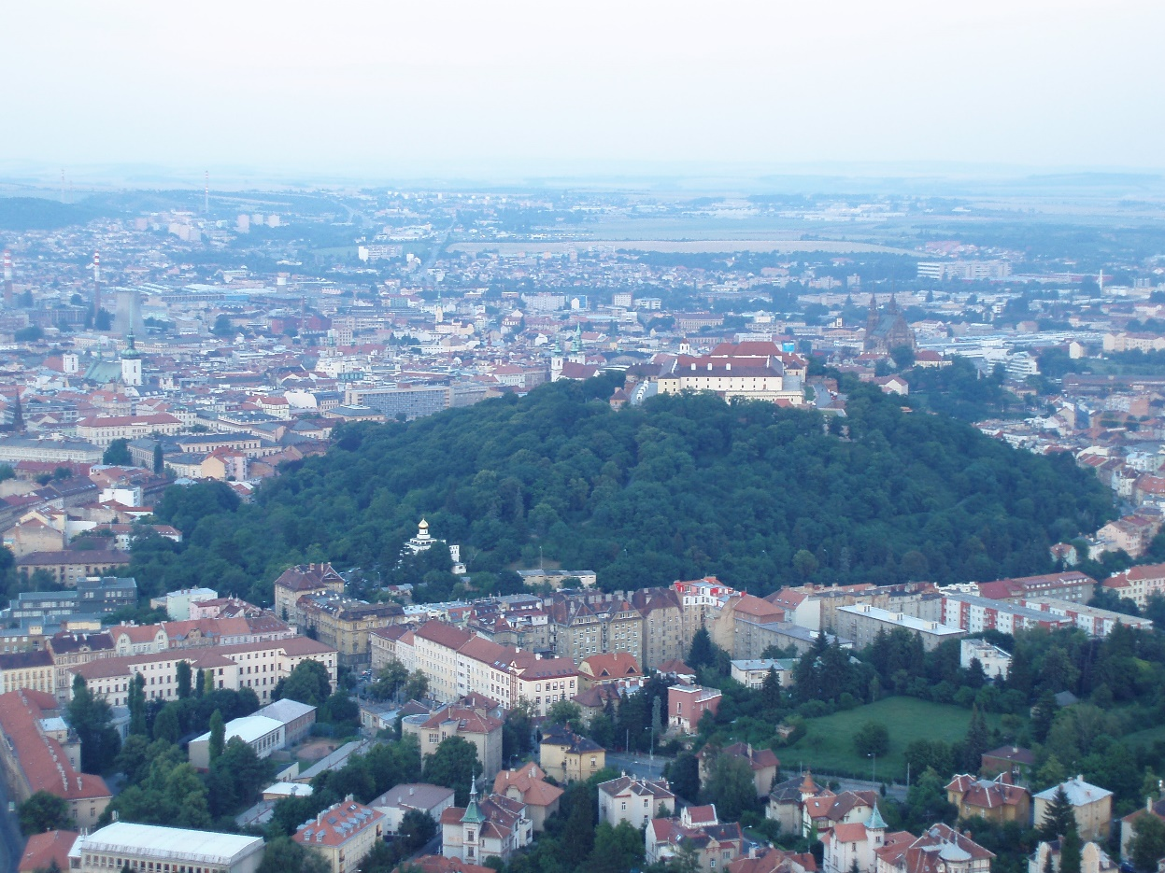
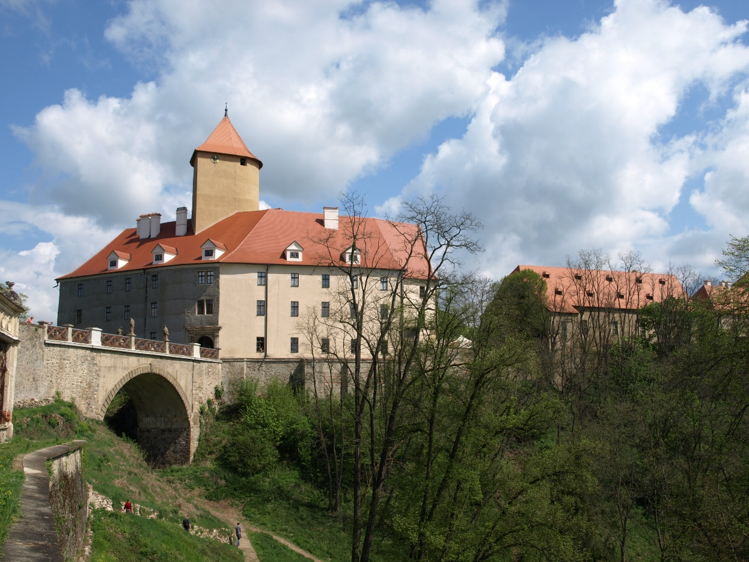
Brněnské hrady- ŠPILBERK,VEVEŘÍ

Slide 4
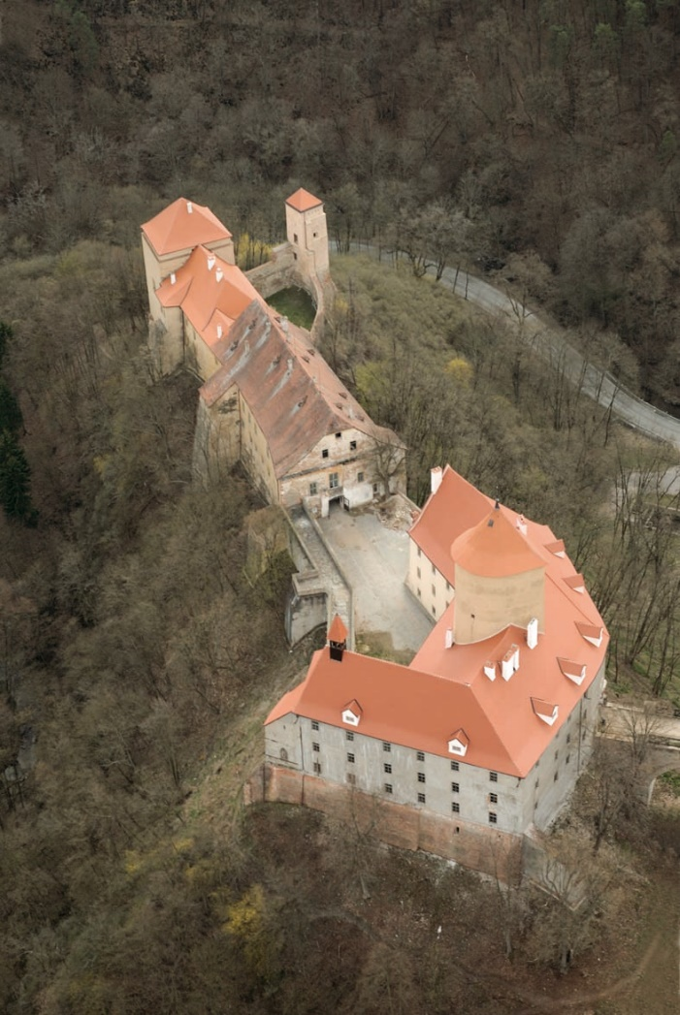
VEVEŘÍ

Slide 5
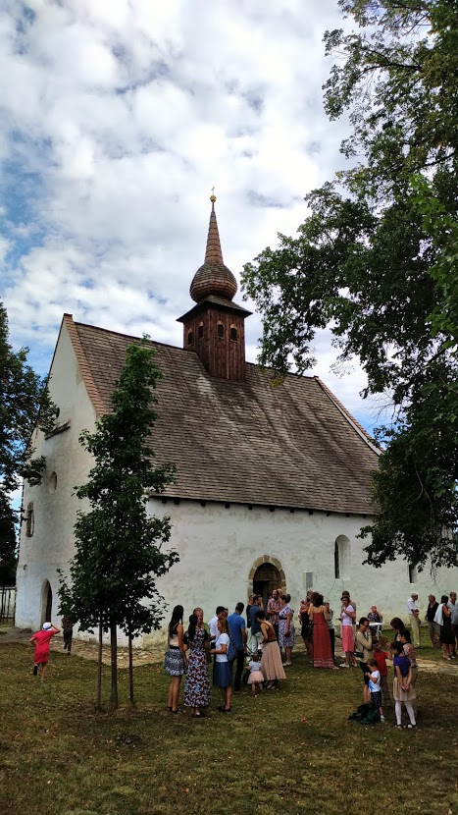
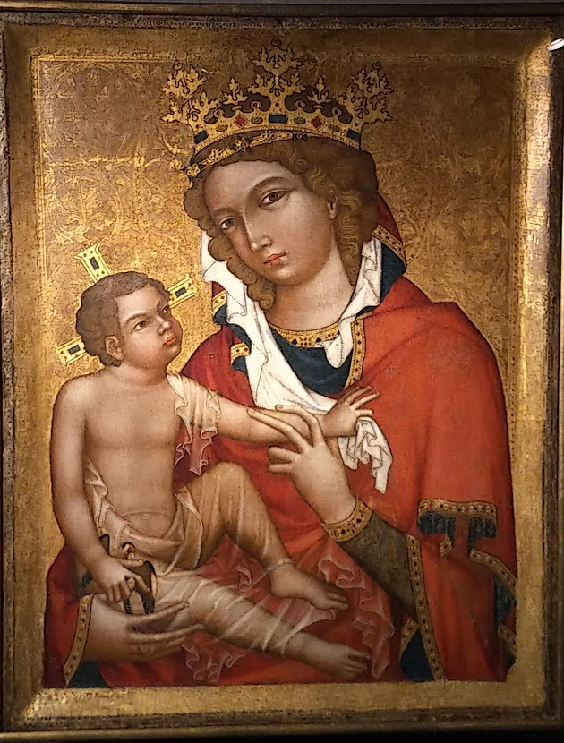
VEVERSKÁ KAPLE a VEVERSKÁ MADONA

Slide 6
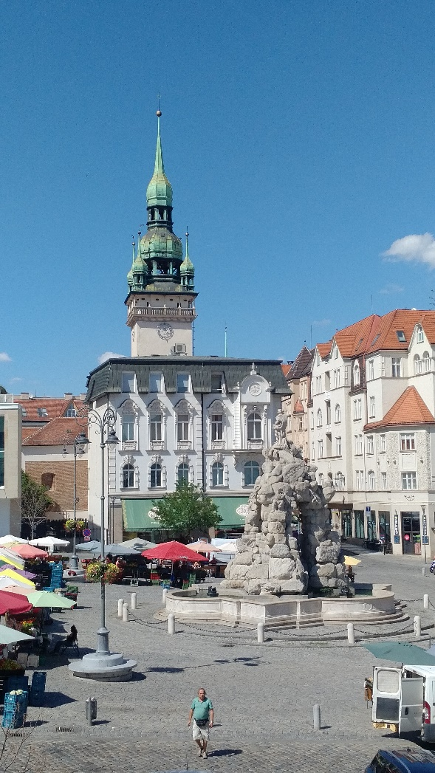
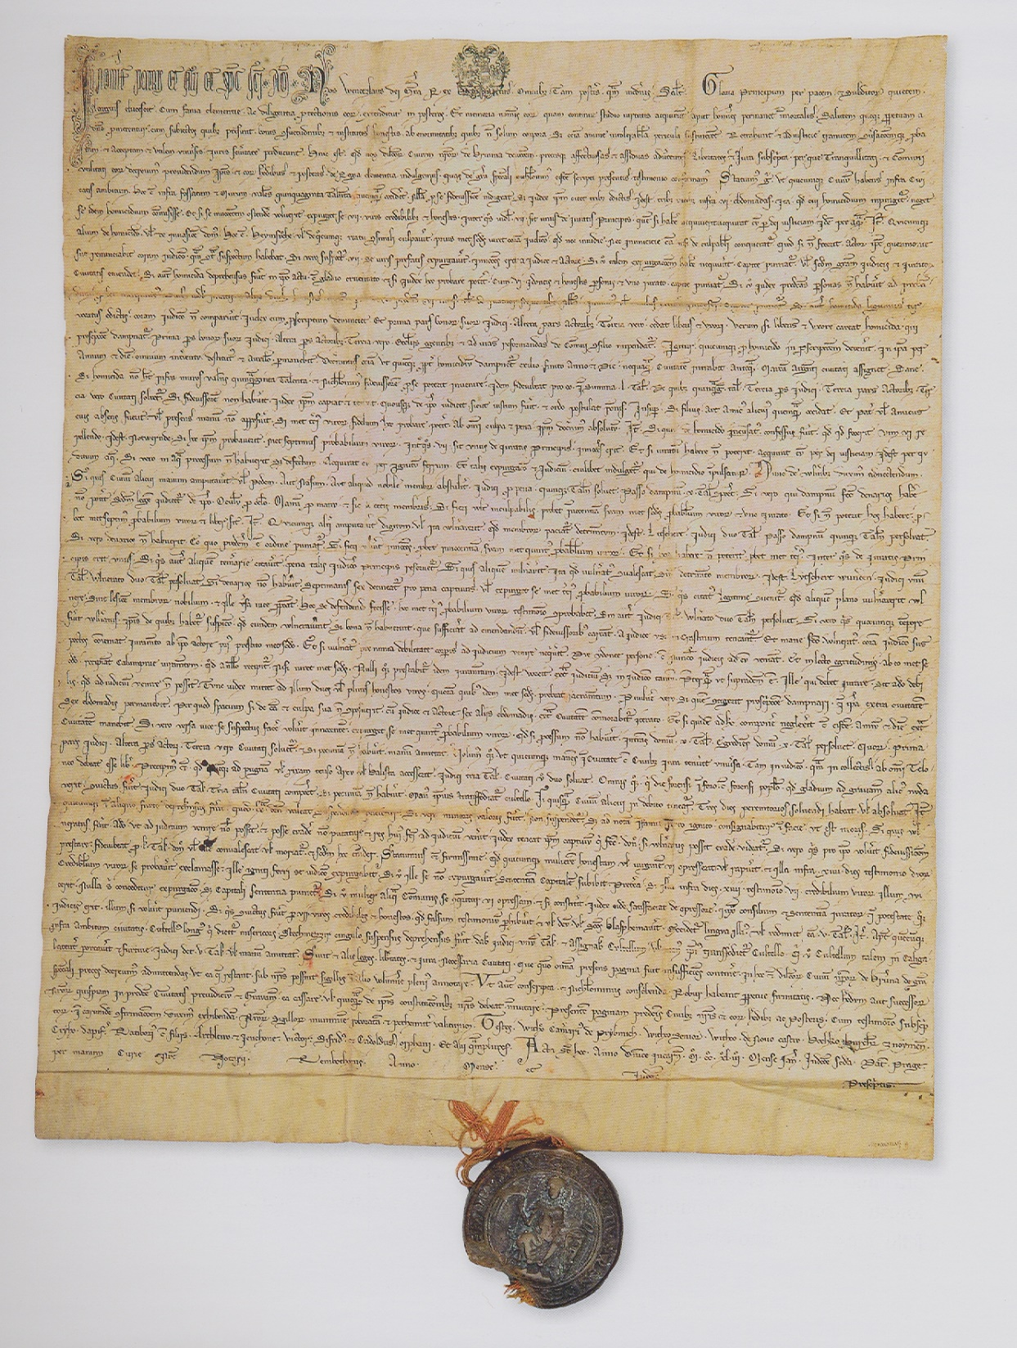
BRNĚNSKÁ STARÁ RADNICE A MĚSTSKÉ PRIVILEGIUM 1243

Slide 7
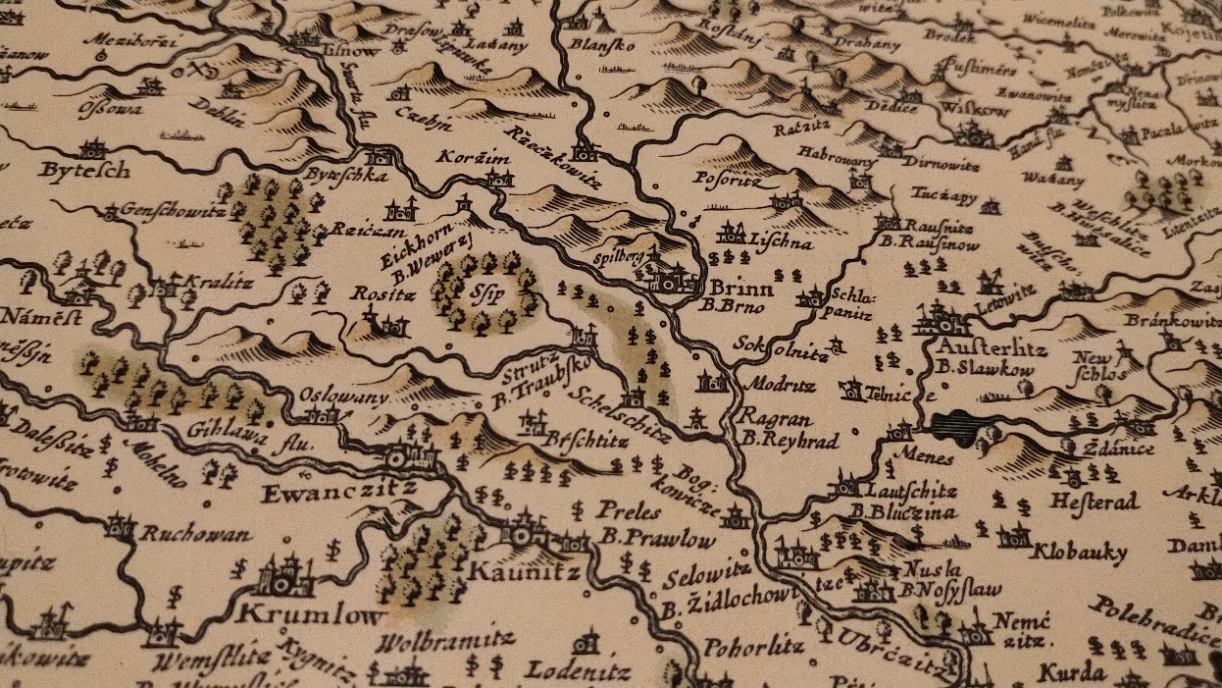
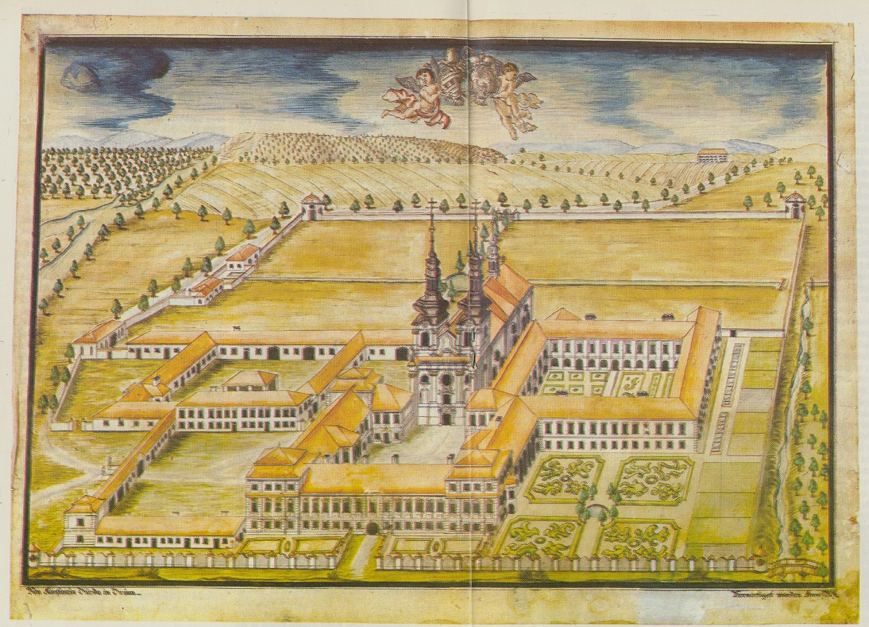
BRNO NA STARÝCH MAPÁCH, KLÁŠTER RAJHRAD

Slide 8
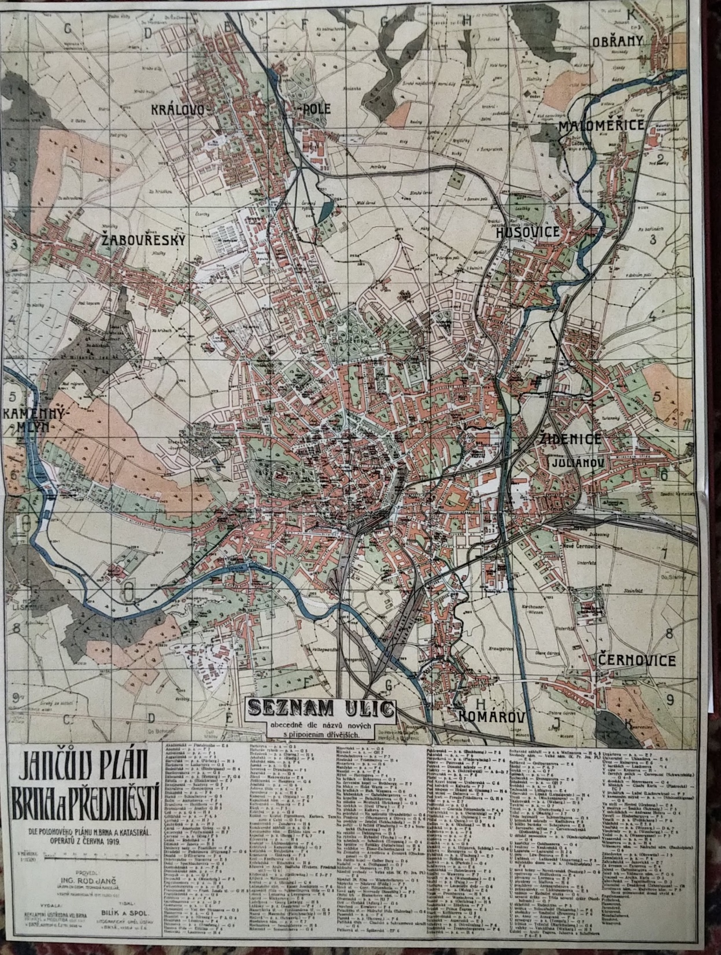
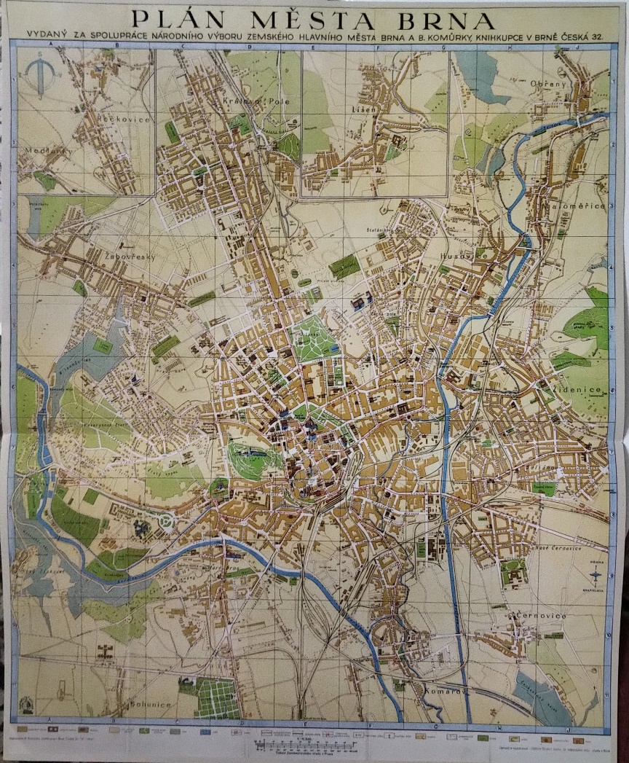
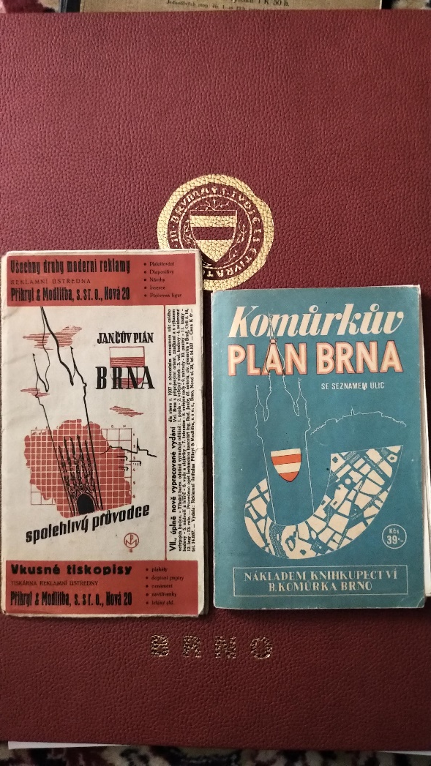
STARÉ MAPY MĚSTA

Slide 9
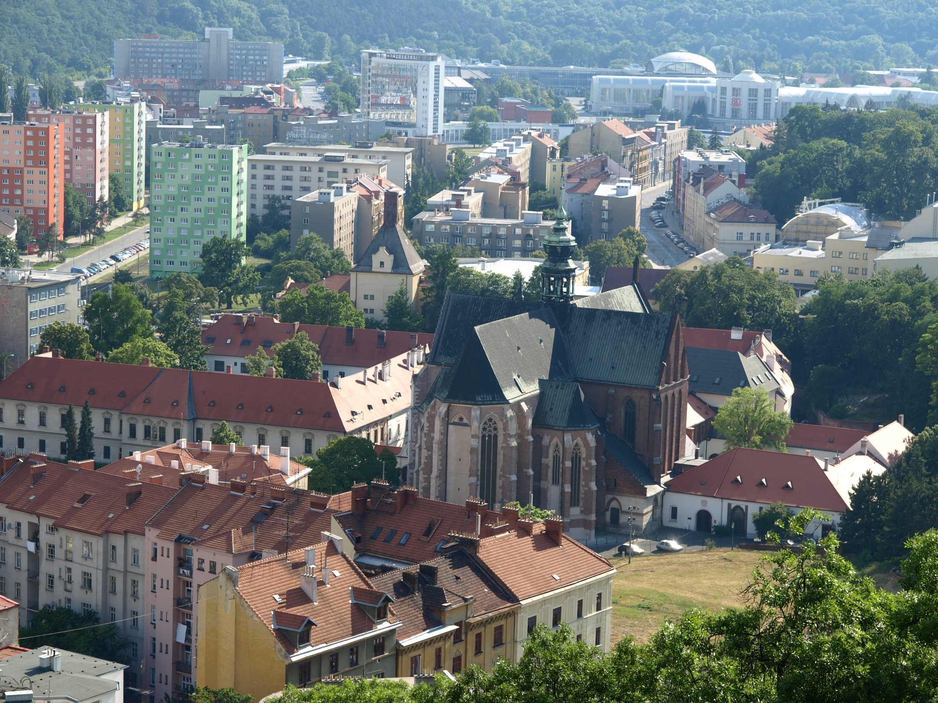
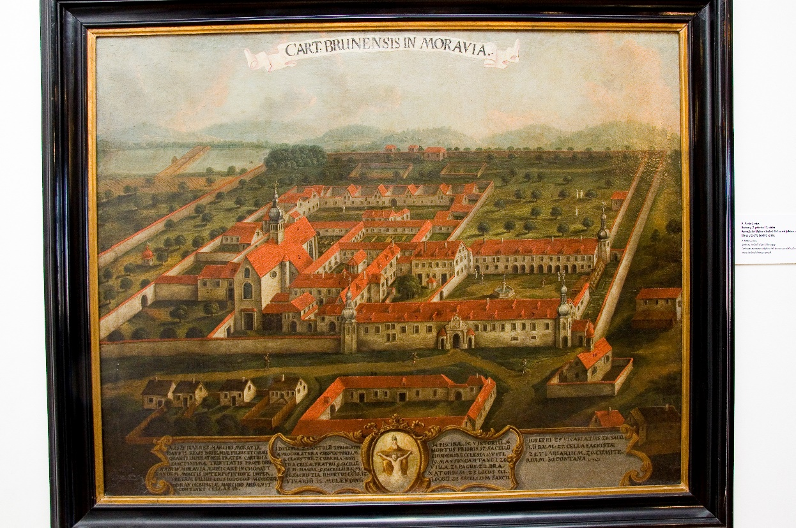
Brněnské kláštery – Staré Brno, Královo Pole

Slide 10
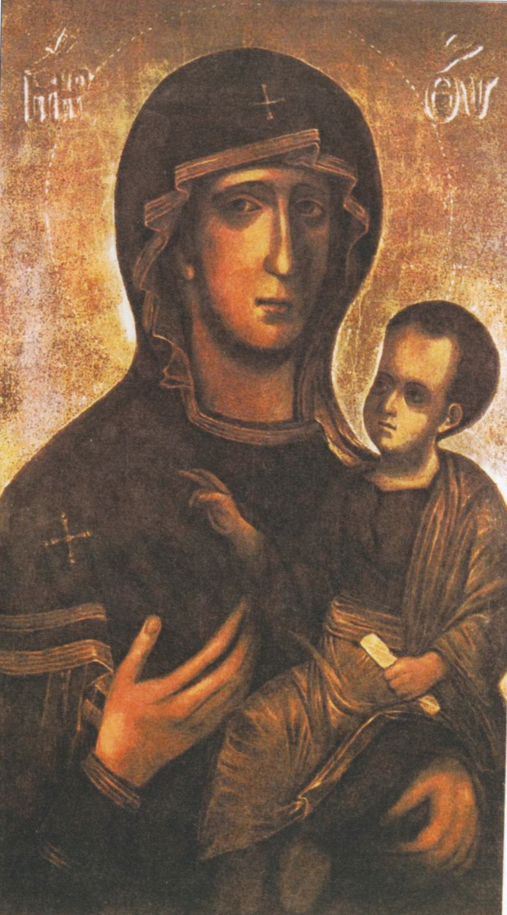
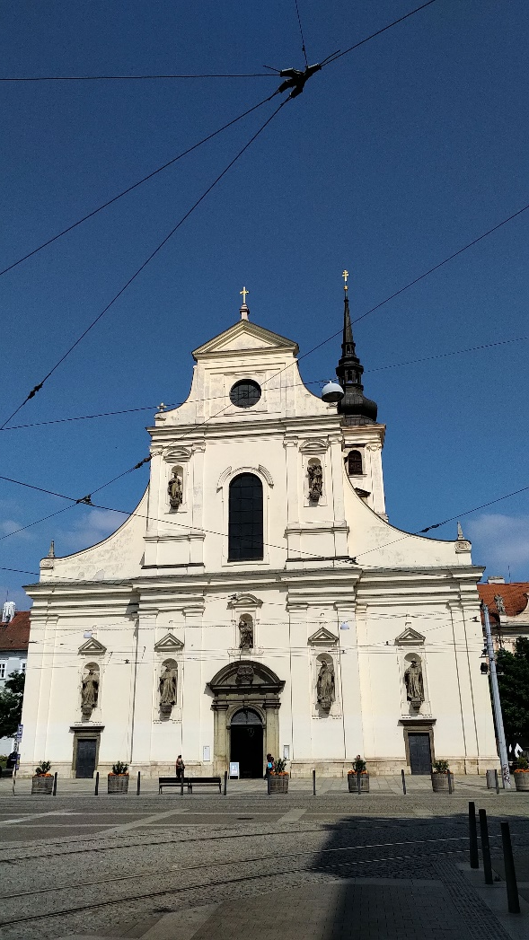
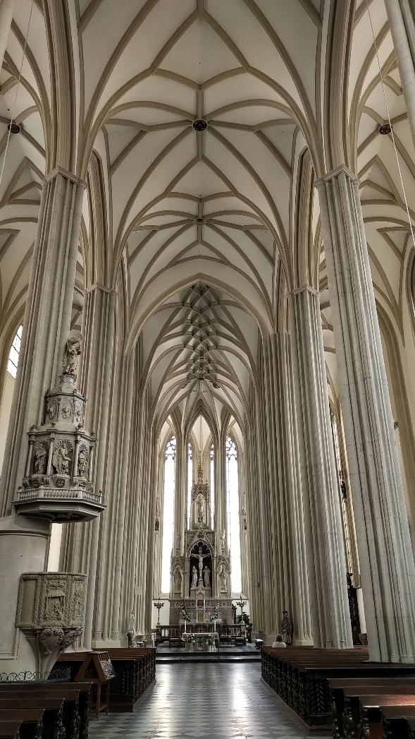
SV. TOMÁŠ, PANNA MARIA SVATOTOMSKÁ, SV. JAKUB

Slide 11
Nejstarší zobrazení města BRNA

Slide 13
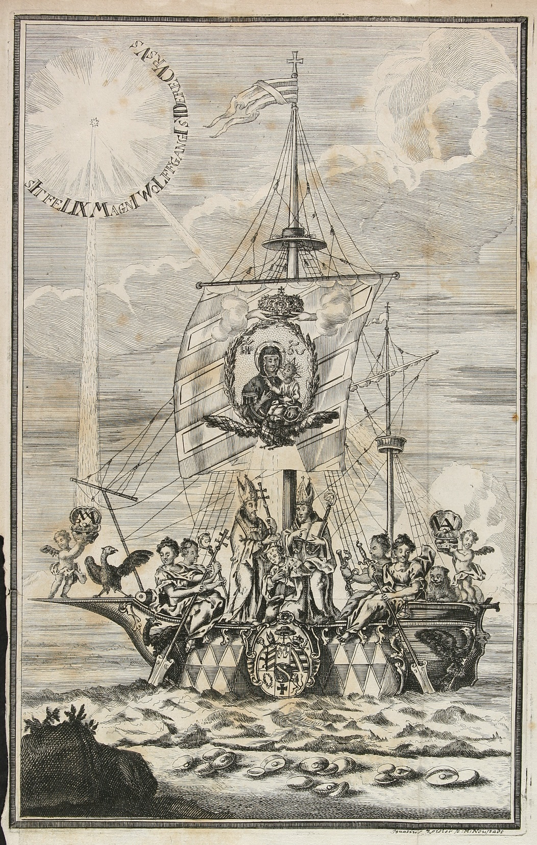
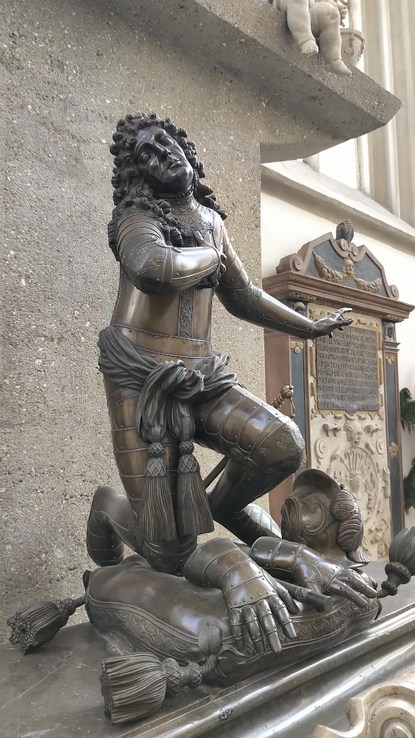
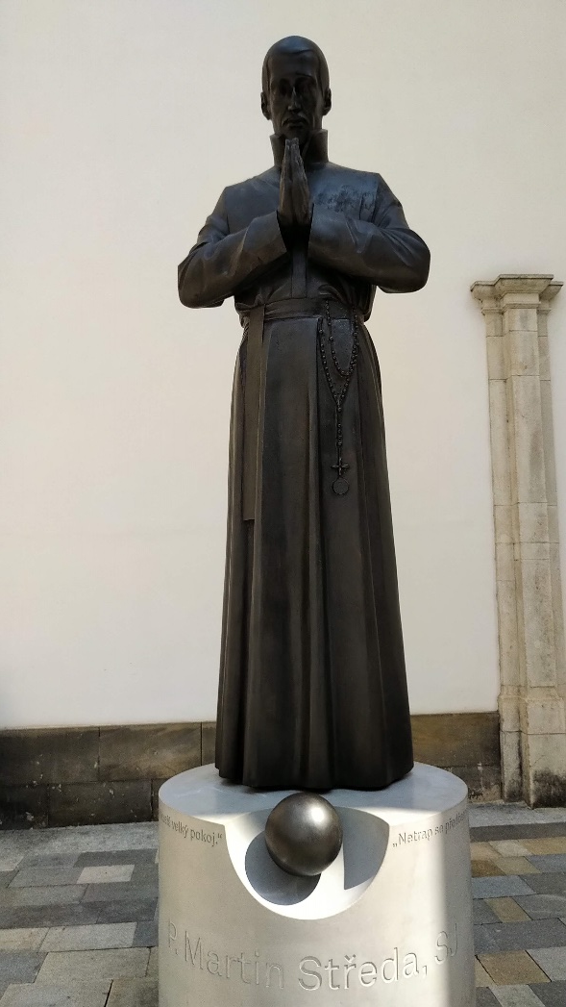
Raduit de SOUCHES, P. MARTIN STŘEDA

Slide 14
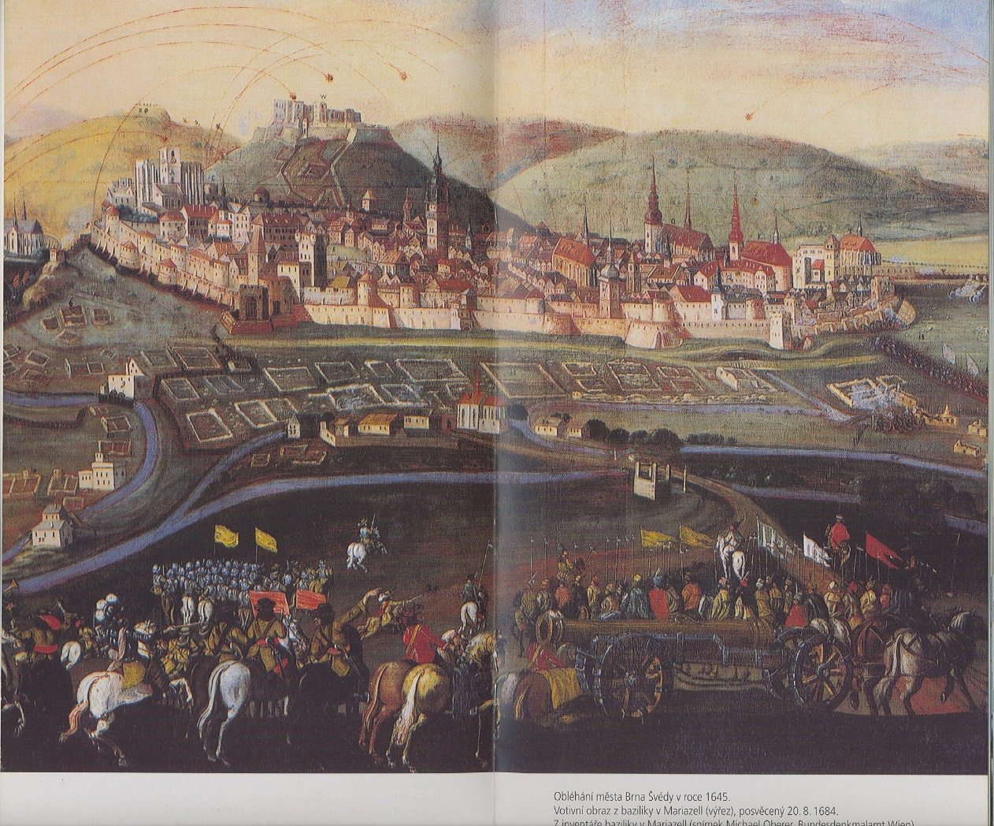

Slide 15
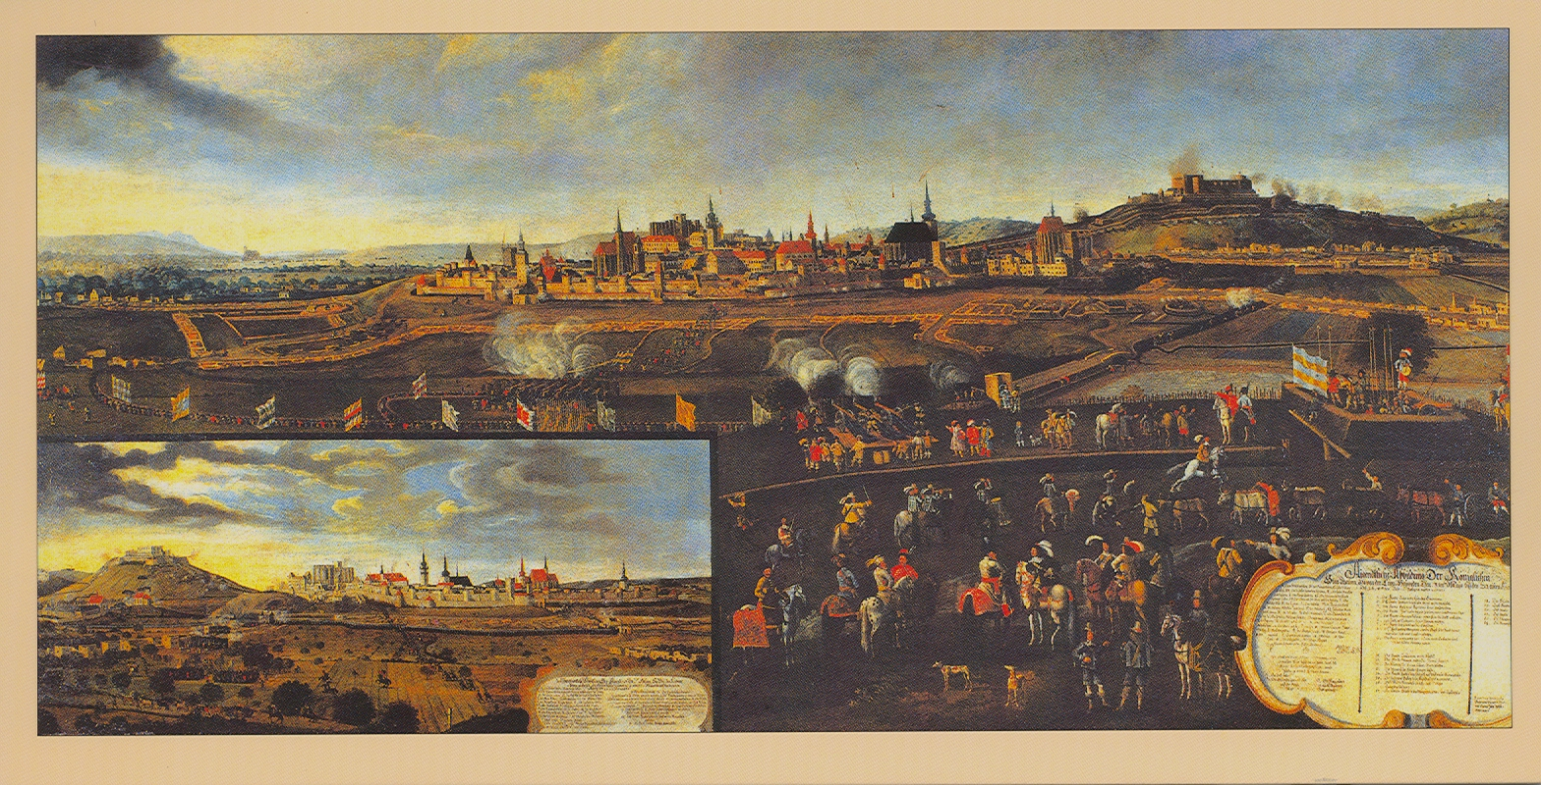
Brno 1645

Slide 16
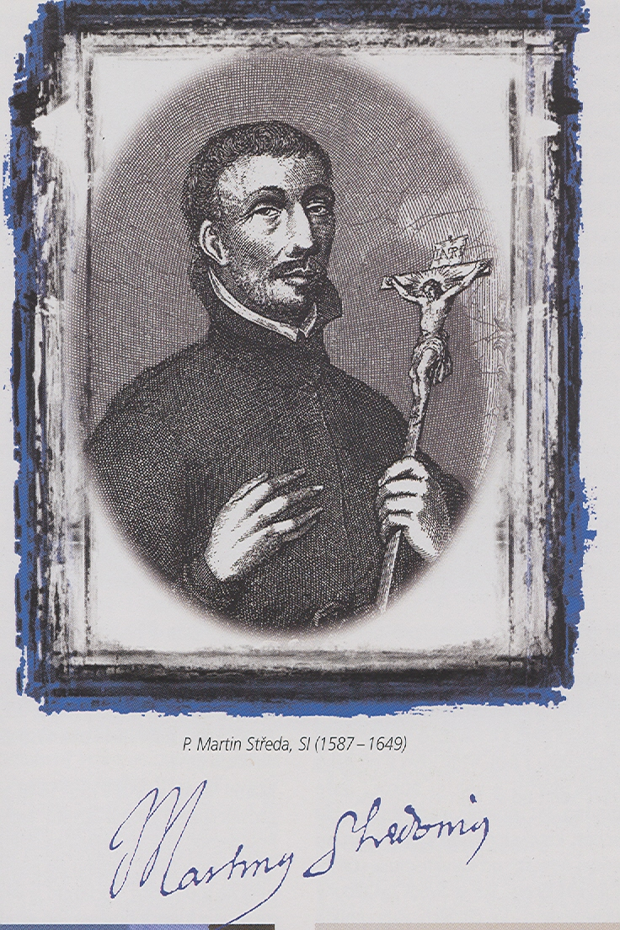
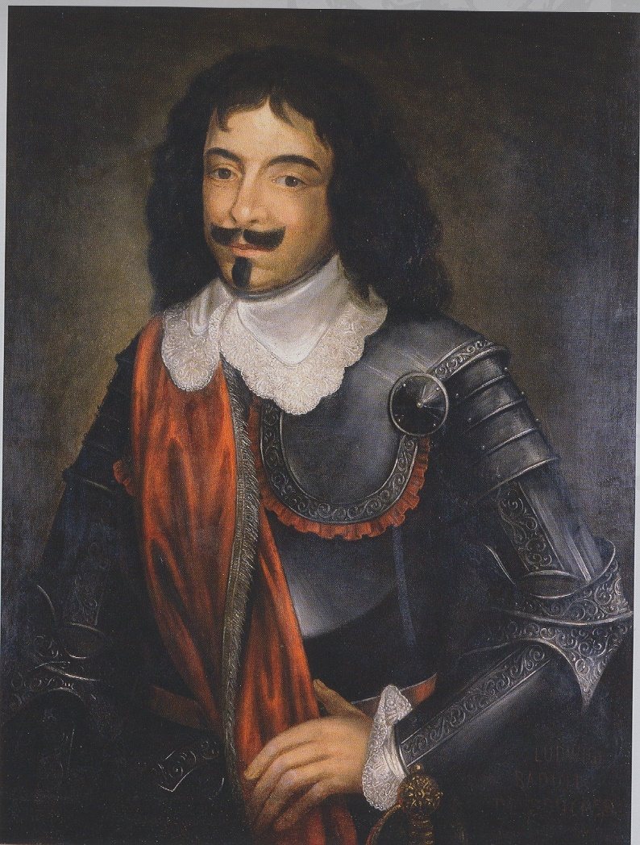
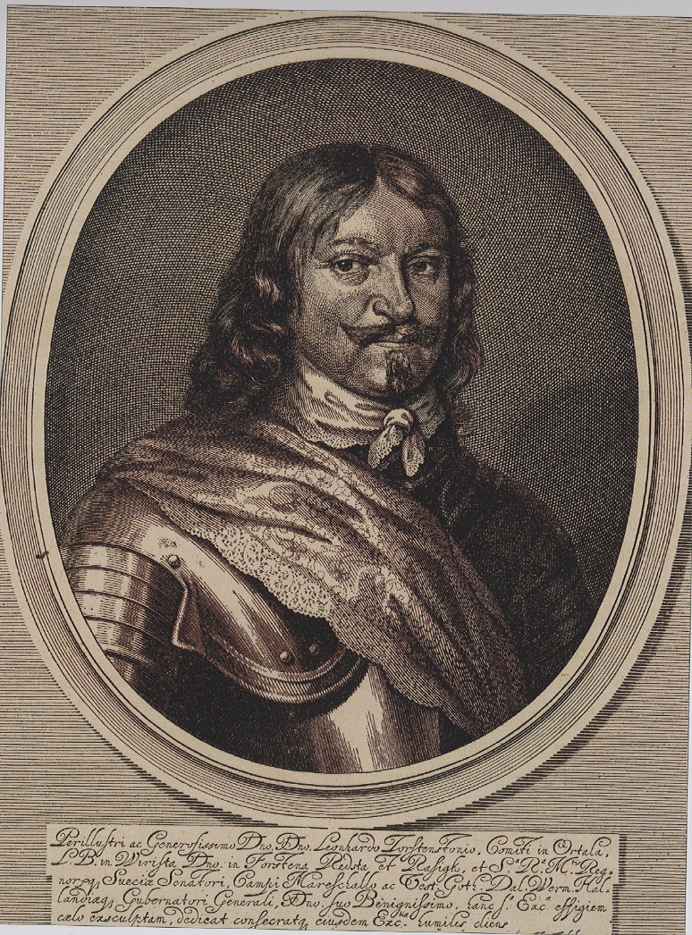
Brno 1645

Slide 17
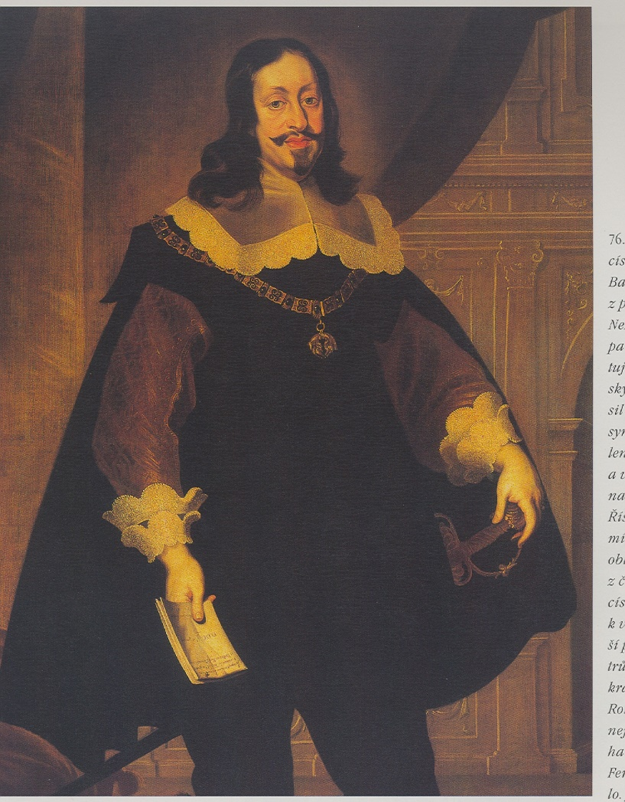
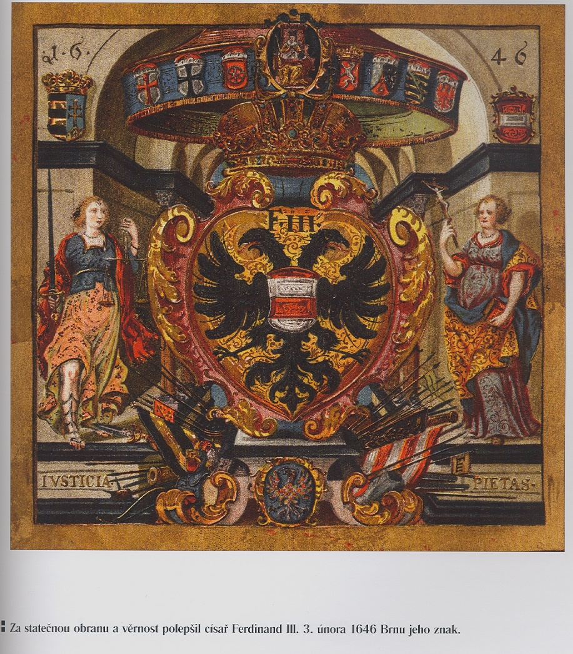
Brno hlavním městem MORAVY

Slide 18
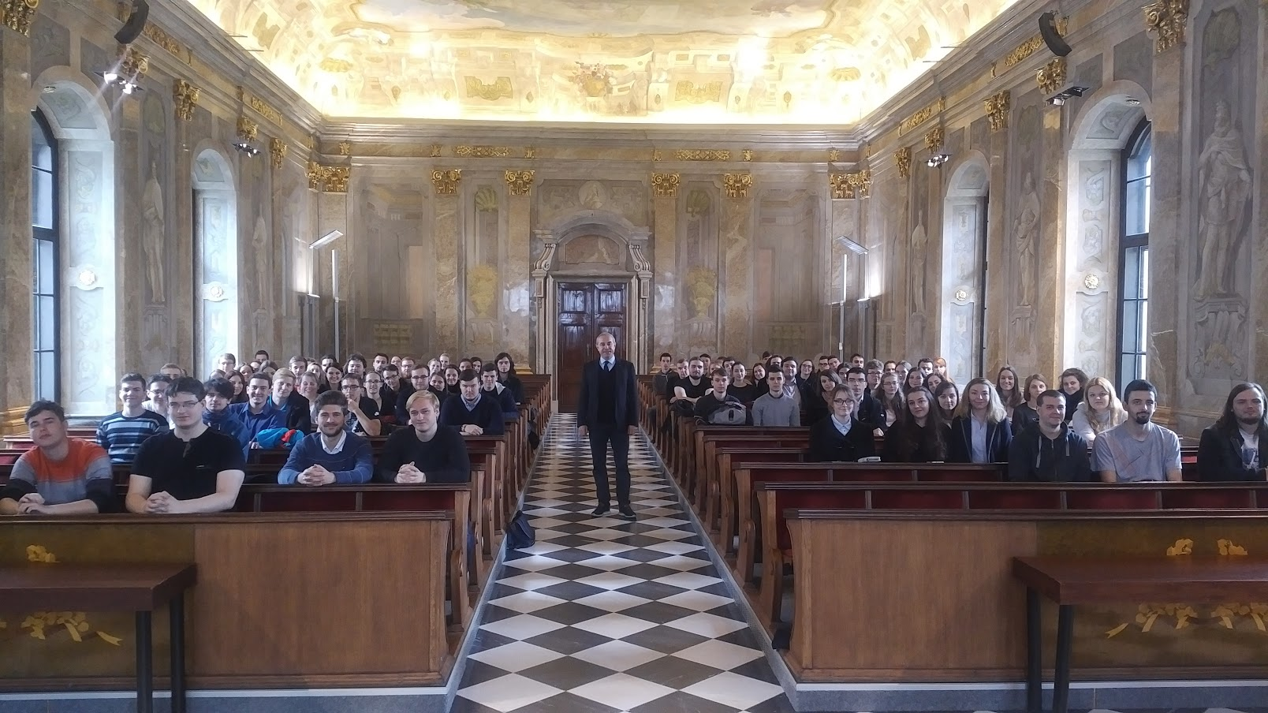
Nová radnice – sál zastupitelů

Slide 22
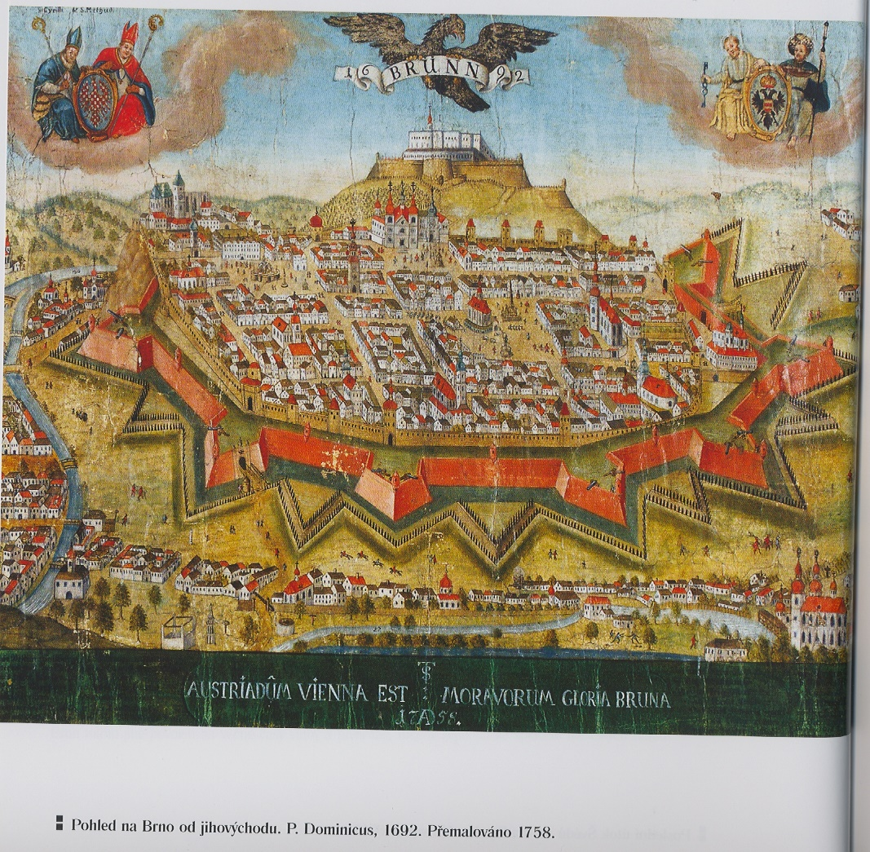

Slide 23
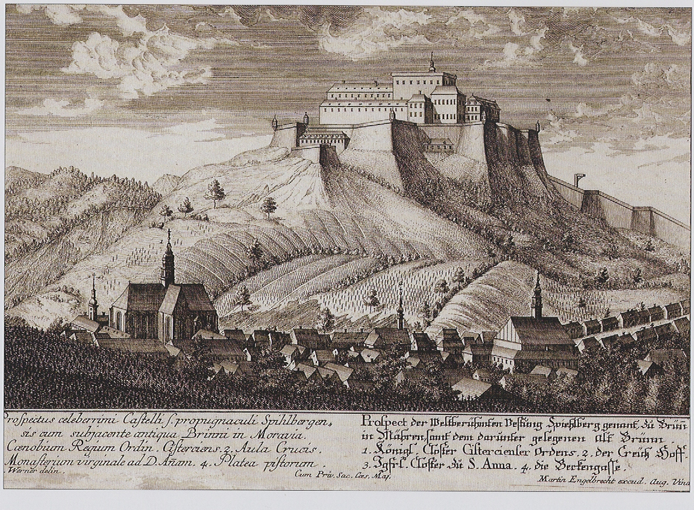

Slide 24
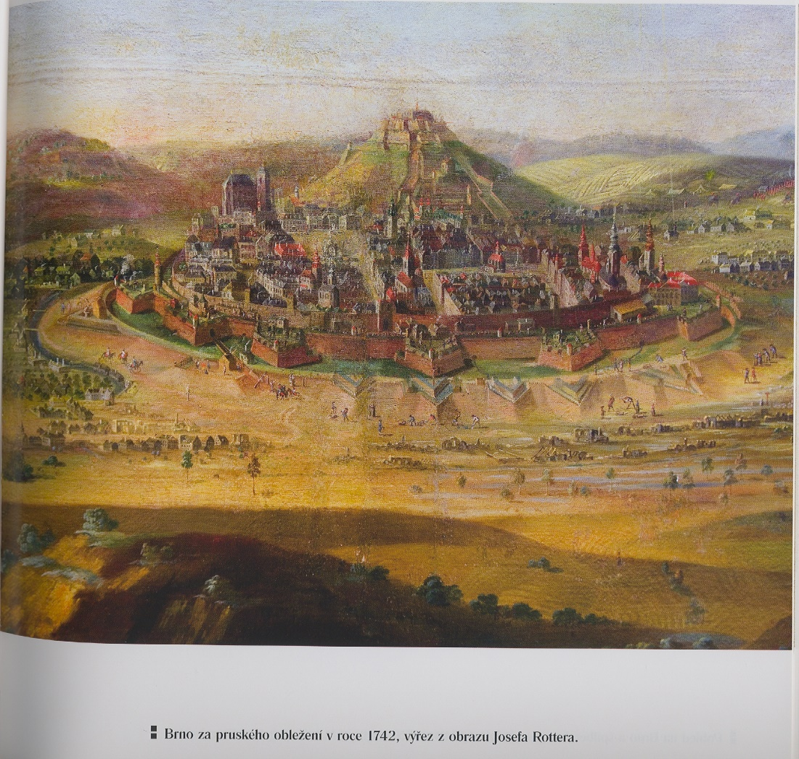

Slide 25
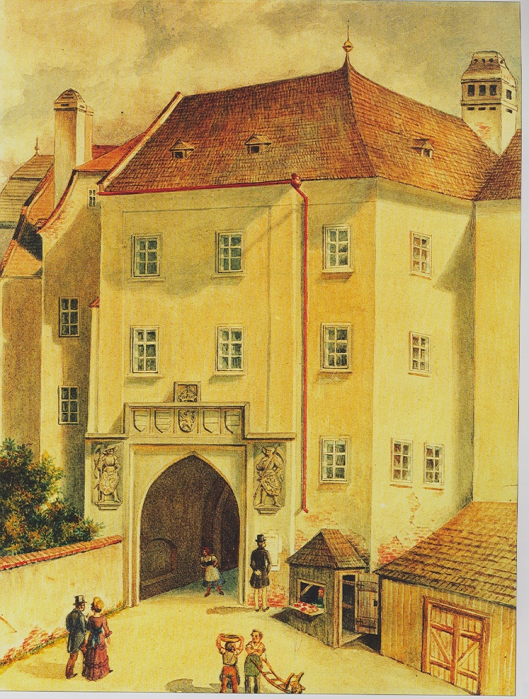
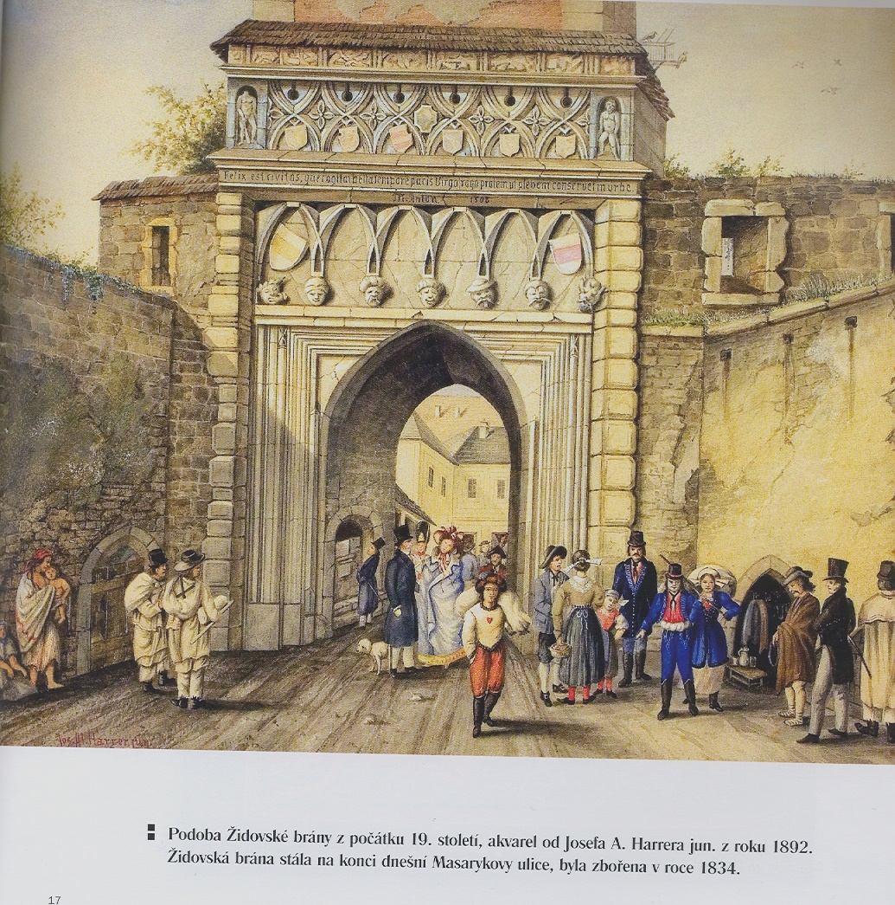
Brněnské brány – BRNĚNSKÁ, ŽIDOVSKÁ

Slide 26
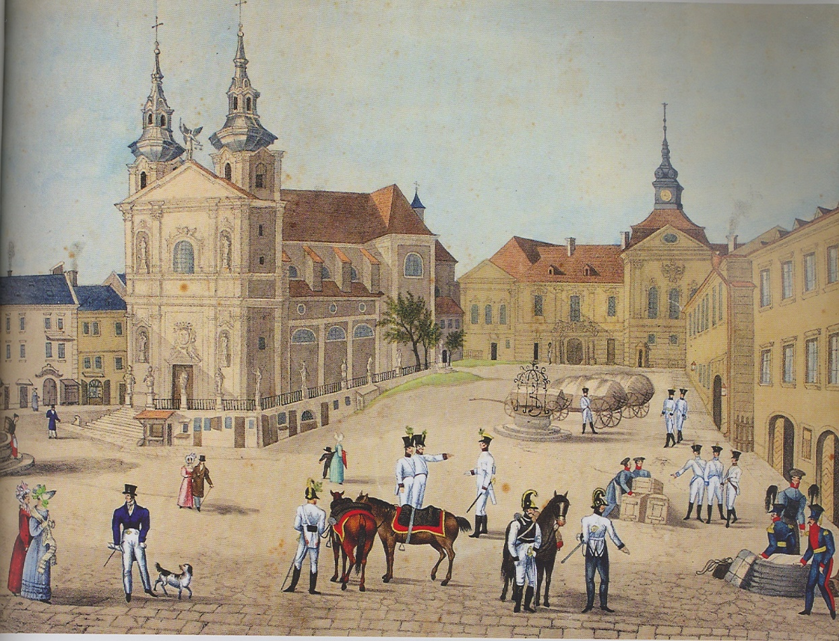
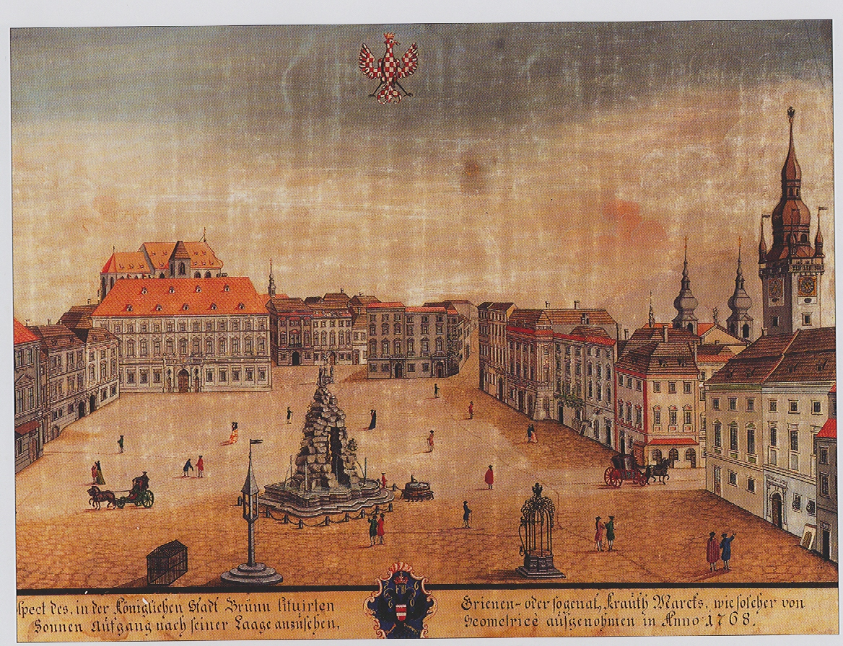
Brněnská náměstí – Dominikánské, Horní

Slide 27
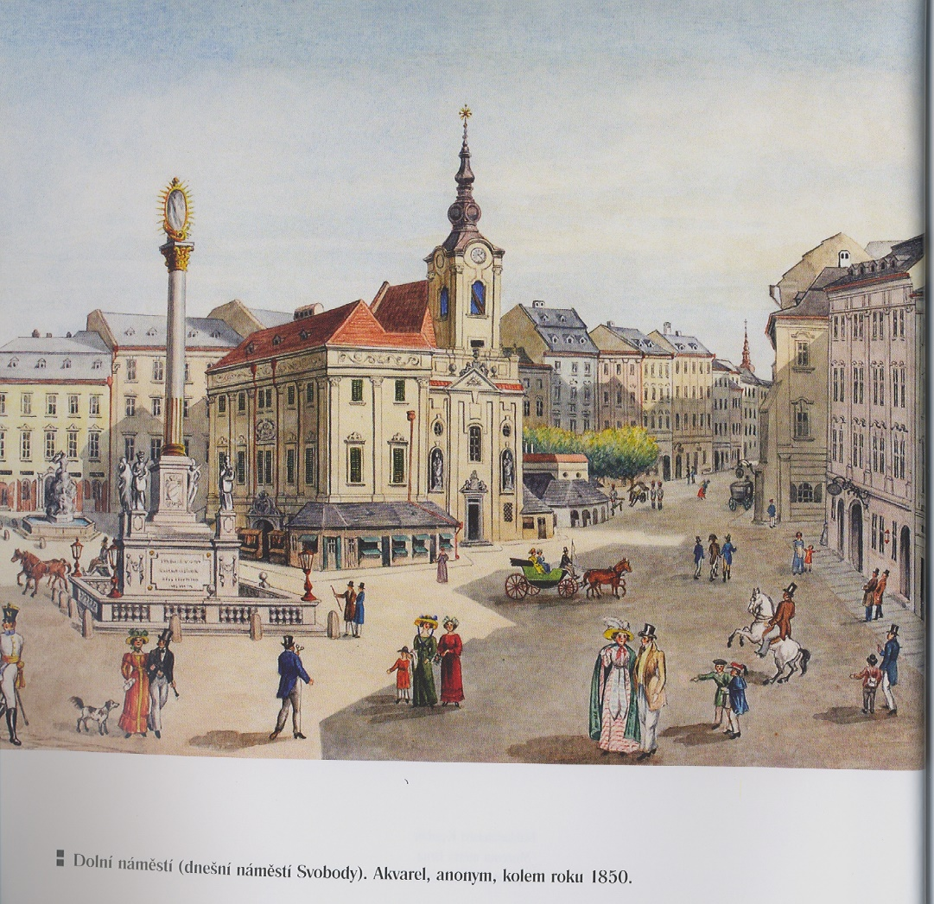
Dolní náměstí (nám. SVOBODY)

Slide 28
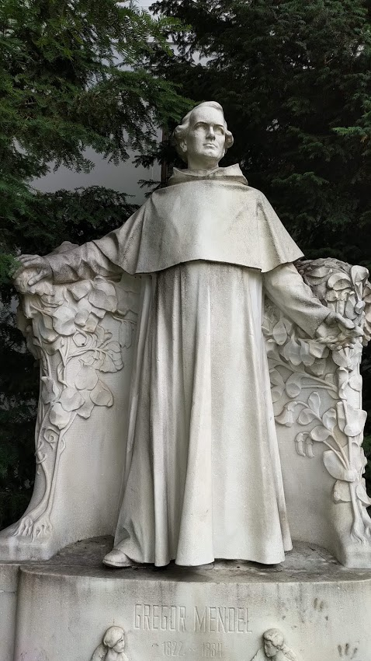
Nejslavnější osobnost BRNA?

Slide 29
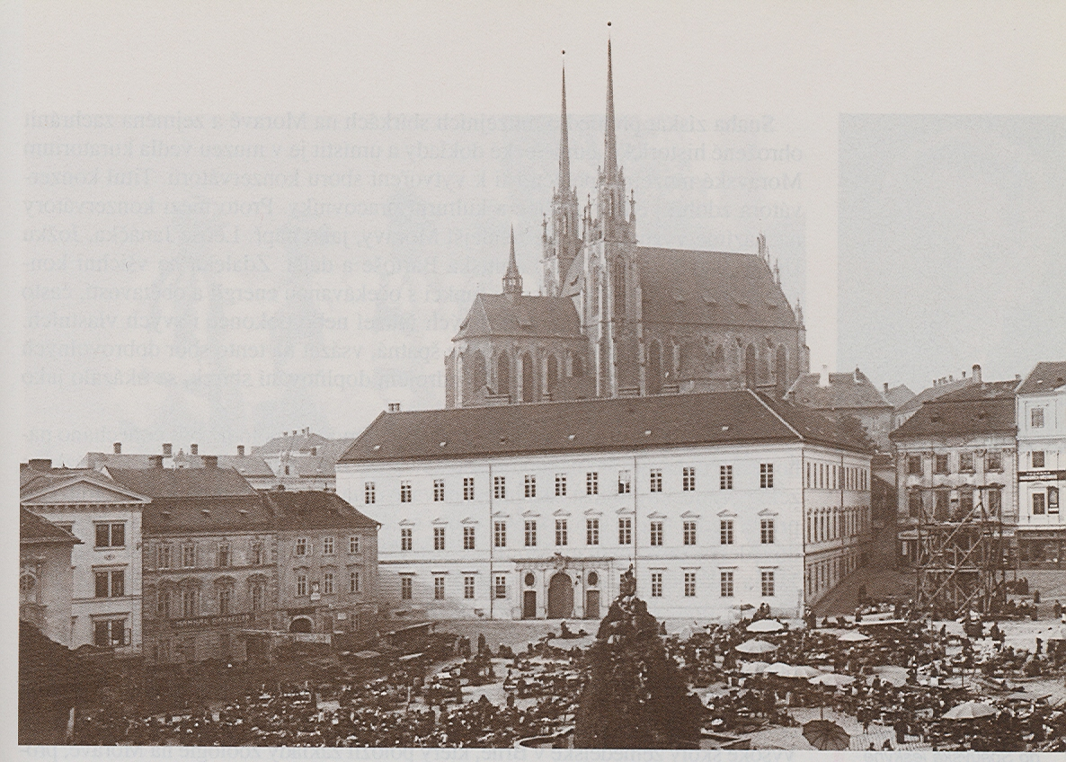
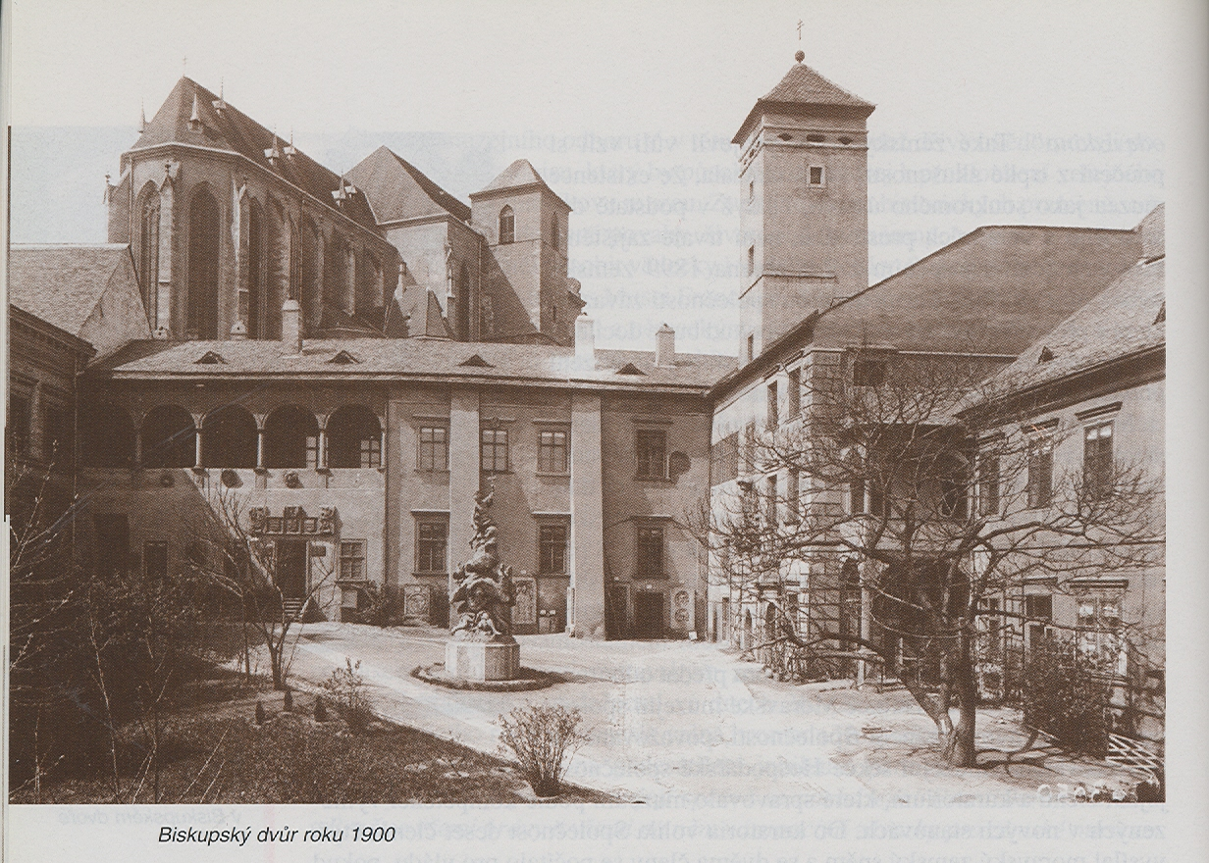
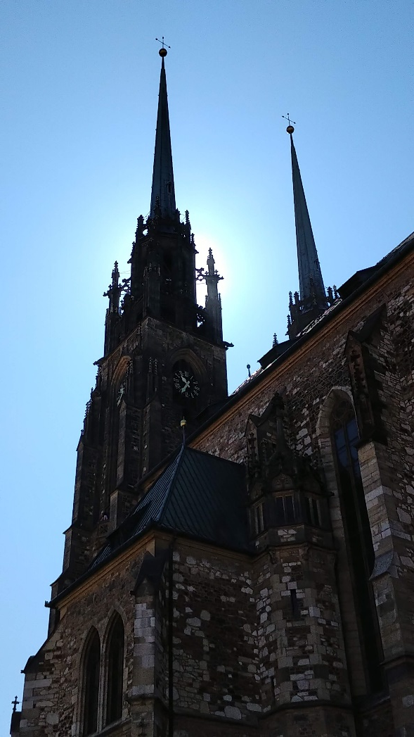
Biskupství v Brně - 1777

Slide 30
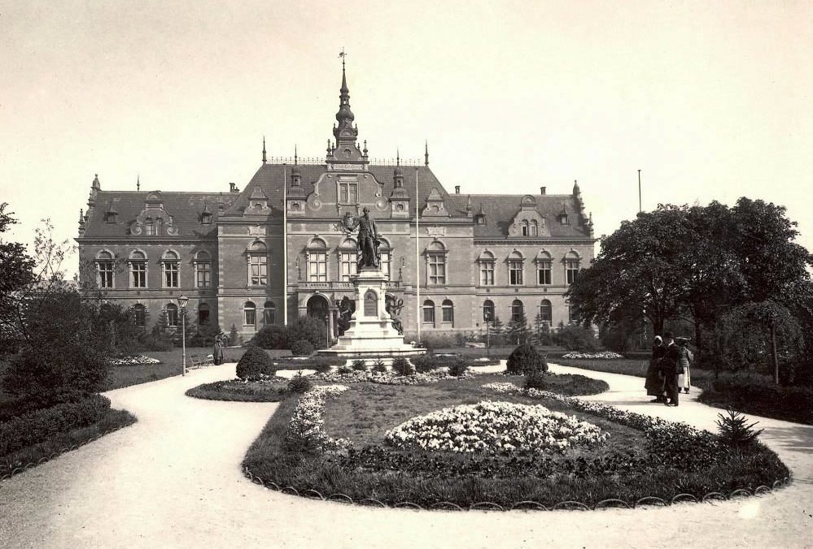
Německý a Besední (český dům)

Slide 31
Masaryk v Brně 1928

Slide 32
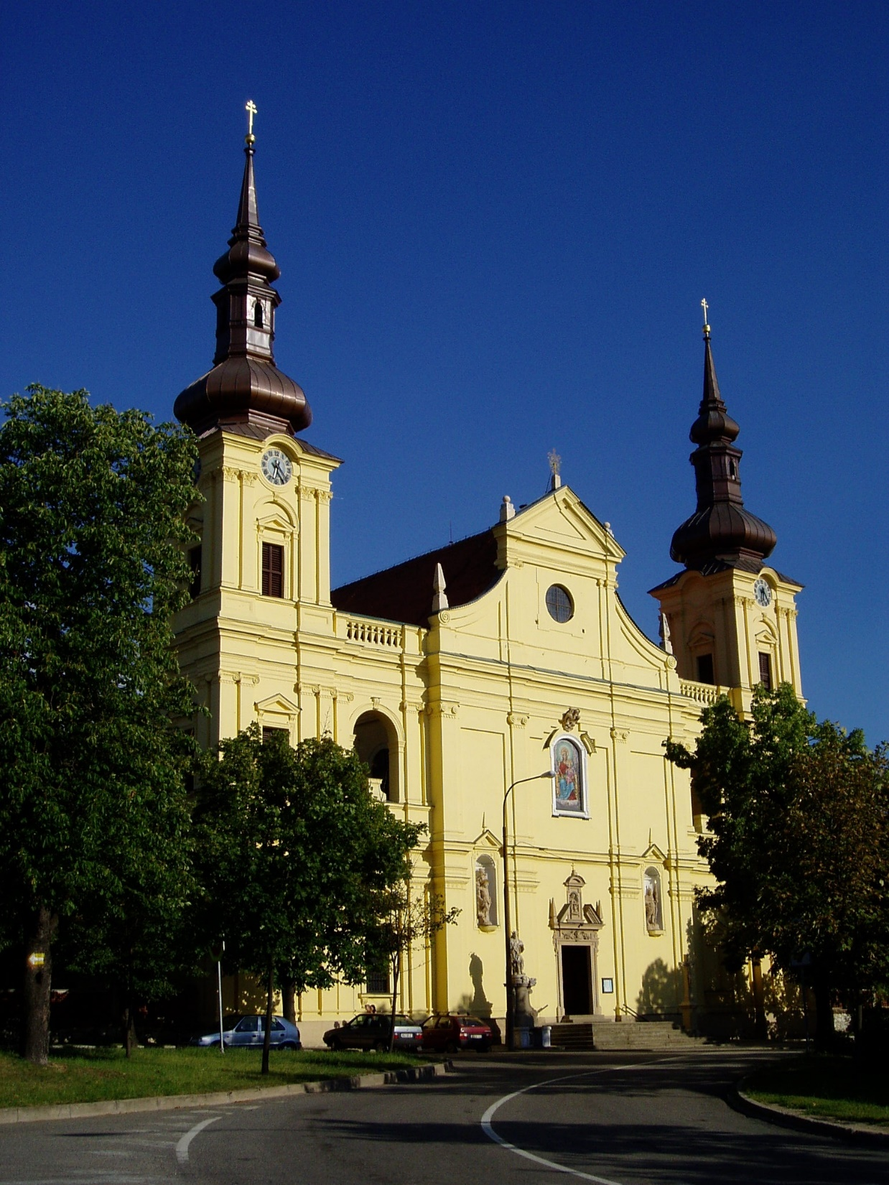
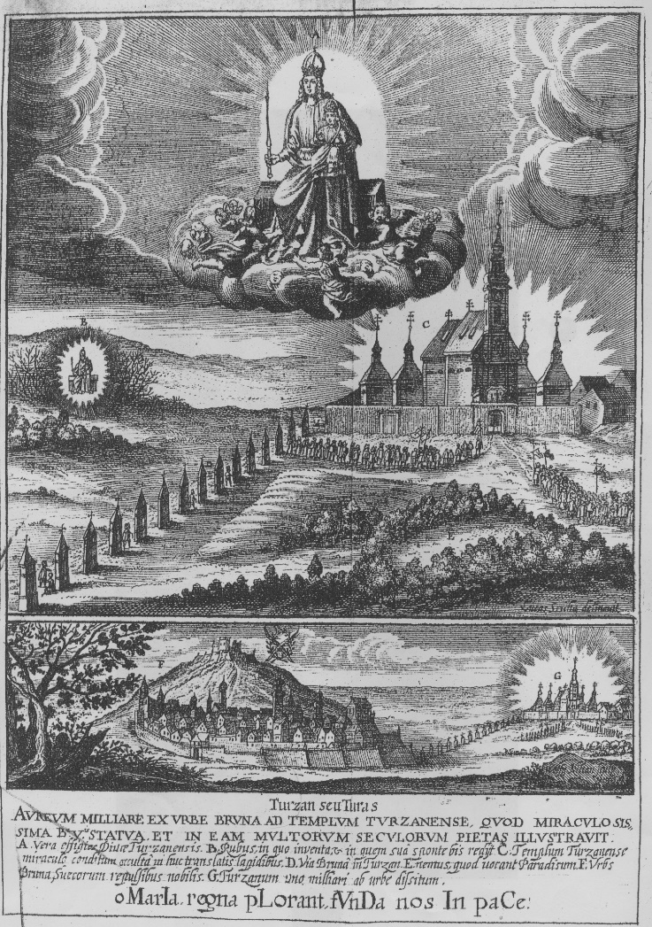
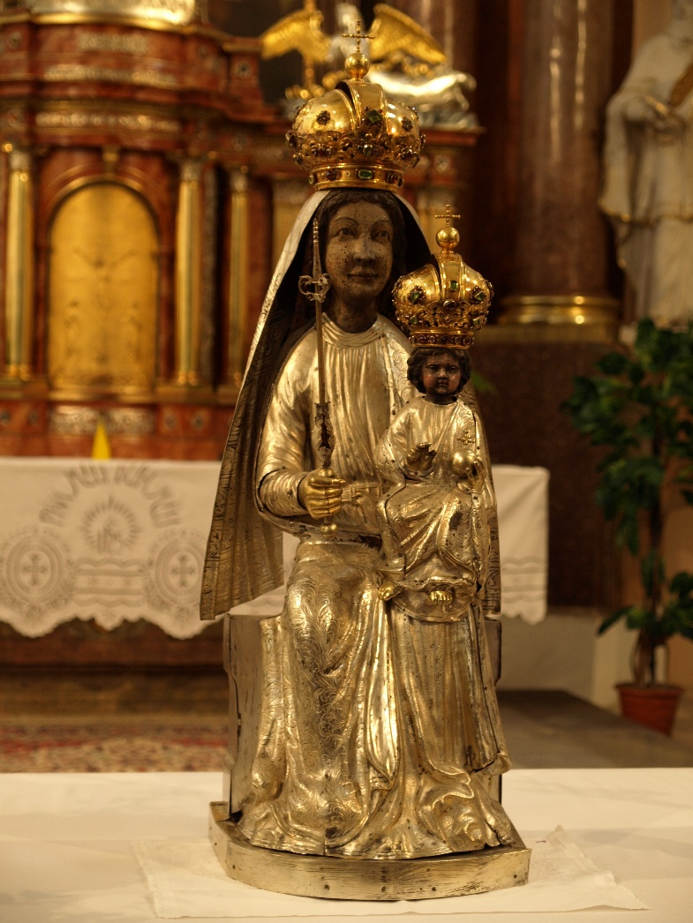
Tuřany

Slide 33
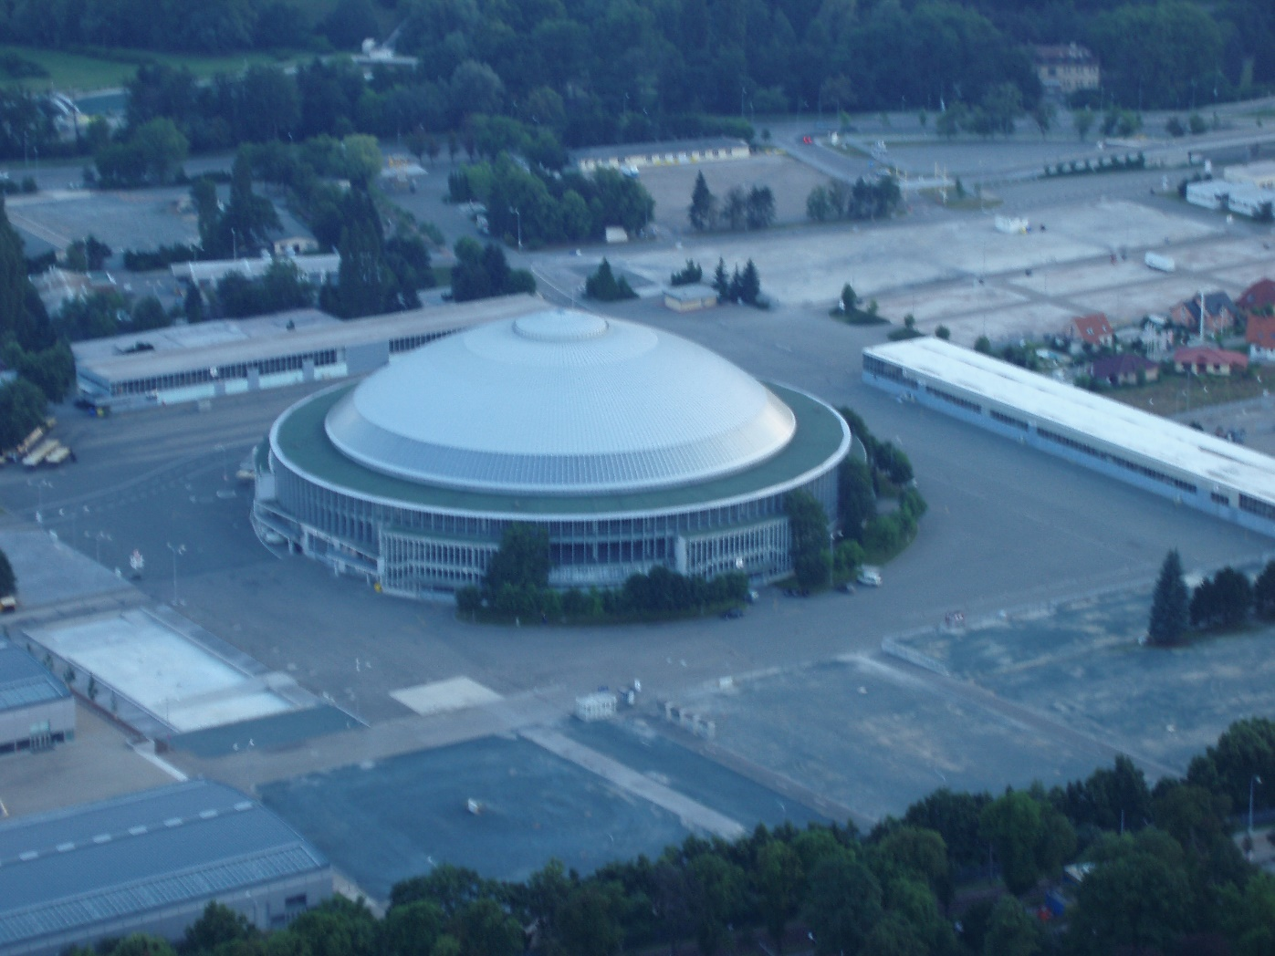
Brněnské veletrhy

Slide 34
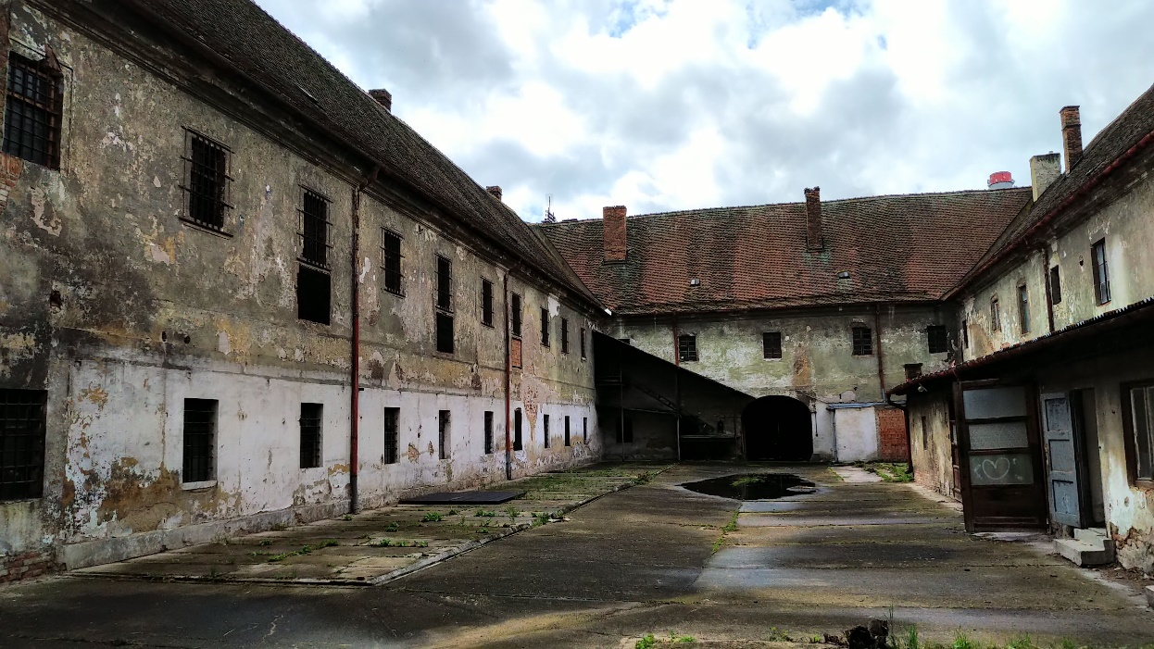
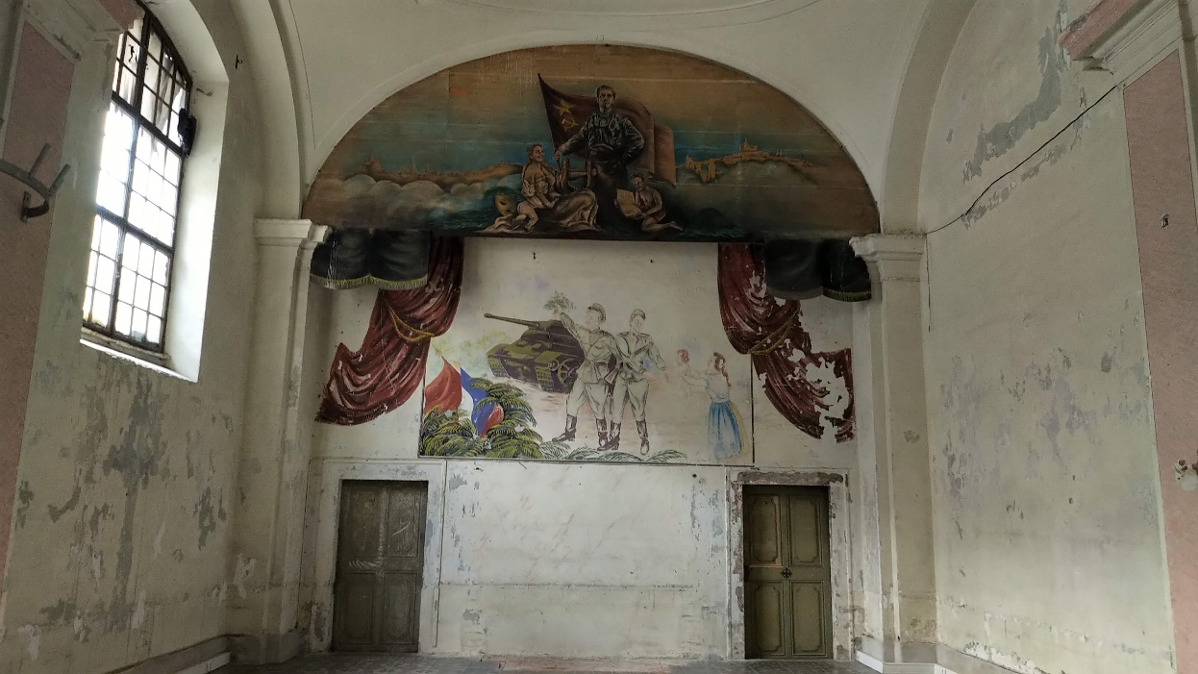
Cejl - věznice

Slide 35
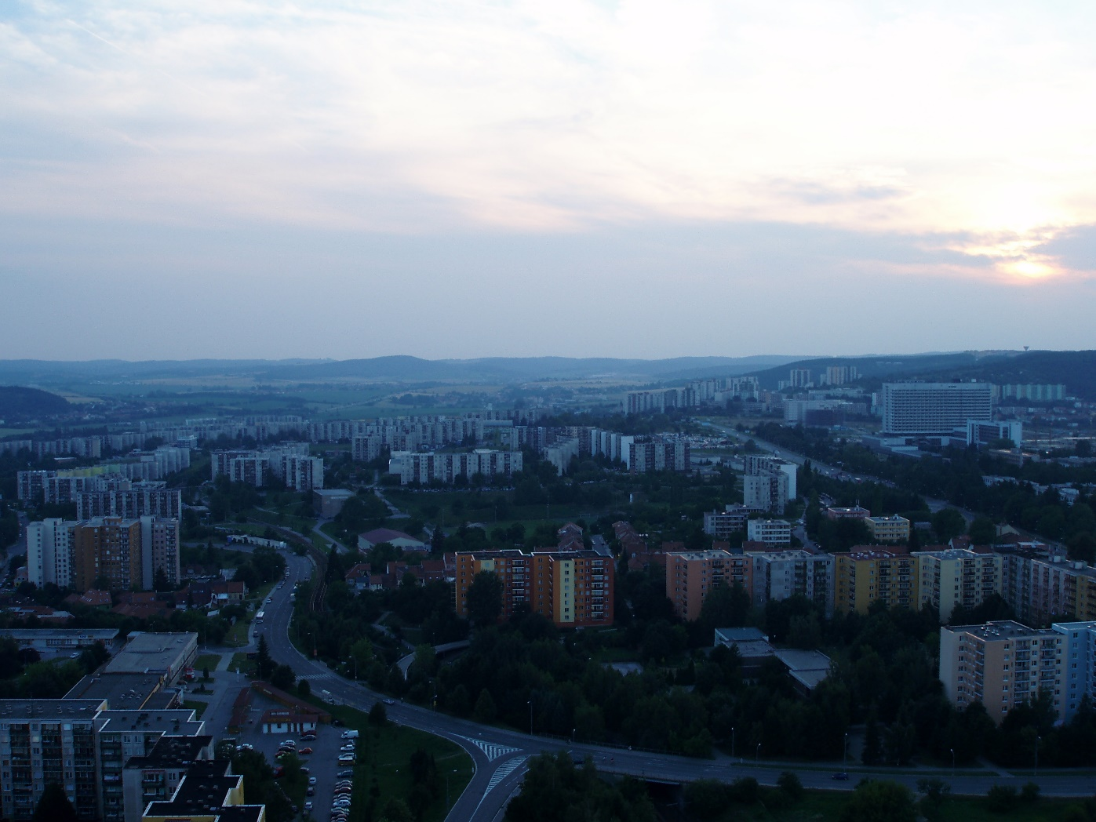
Brněnská sídliště

Slide 36
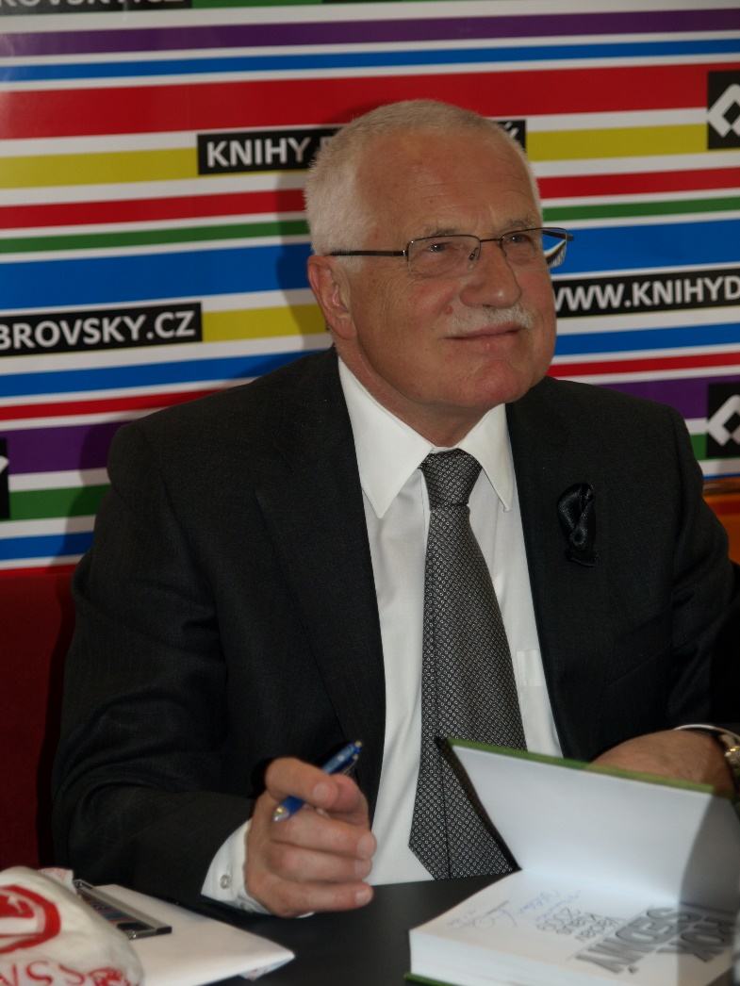

Vzácné návštěvy

Slide 37


Nejvyšší budova ČR – AZ Tower

Slide 38


Slide 39


Slide 40


Vila STIASSNY

Slide 41

Jurkovičova vila

Slide 42

Brněnská přehrada

Slide 43


Slide 44


Slide 45


Slide 46



